Slide 1


ZÁKLADNÍ ŠKOLA OLOMOUC
příspěvková organizace
MOZARTOVA 48, 779 00 OLOMOUC
tel.: 585 427 142, 775 116 442; fax: 585 422 713
email: kundrum@centrum.cz; www.zs-mozartova.cz
Projekt: ŠKOLA RADOSTI, ŠKOLA KVALITY
Registrační číslo projektu: CZ.1.07/1.4.00/21.3688
EU PENÍZE ŠKOLÁM
Operační program Vzdělávání pro konkurenceschopnost

Slide 2
ZÁKLADNÍ ŠKOLA OLOMOUC
příspěvková organizace
MOZARTOVA 48, 779 00 OLOMOUC
tel.: 585 427 142, 775 116 442; fax: 585 422 713
email: kundrum@centrum.cz; www.zs-mozartova.cz
Autor: | Mgr. Kateřina Jechová, Ph.D.
Vzdělávací oblast: | Jazyk a jazyková komunikace
Vzdělávací obor: | Cizí jazyk
Vzdělávací předmět: | Německý jazyk
Ročník: | 8.
Tematická oblast: | Konverzační témata
Téma hodiny: | Die Tiere, mein Lieblingstier 1
Označení DUM: | VY_32_INOVACE_09.05.JEC.NJ.8
Vytvořeno: | 12. 11. 2012

Slide 3
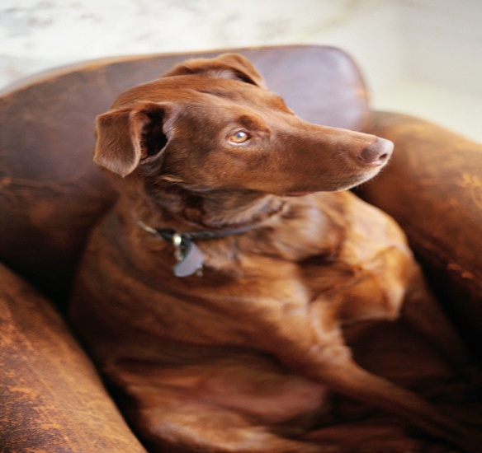
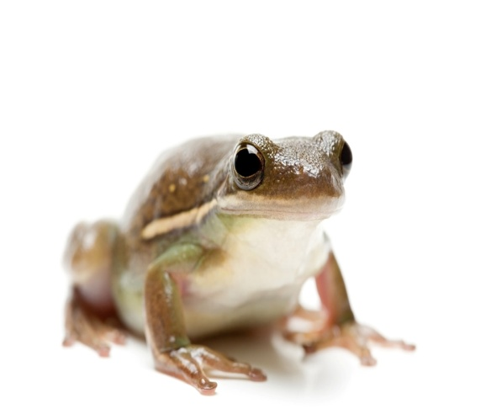
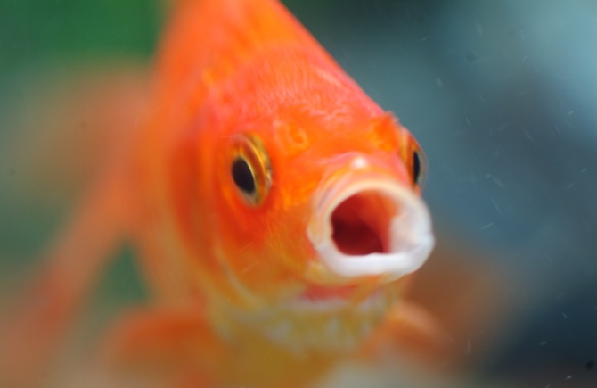
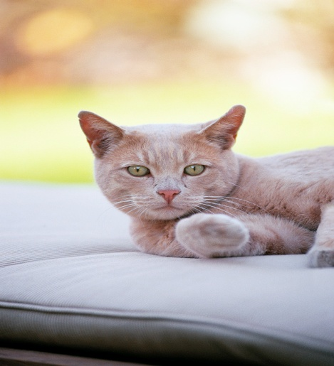
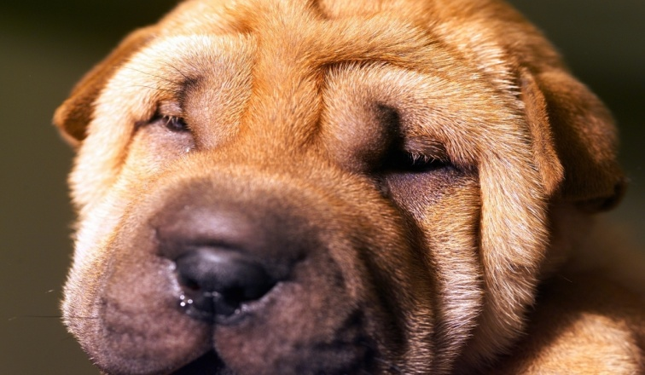
DIE TIERE,
MEIN LIEBLINGSTIER

Slide 4
DIE HAUSTIERE
DIE TIERE IM ZOO
DIE TIERE
IN DER NATUR
DIE TIERE AUF DEM BAUERNHOF

Slide 5

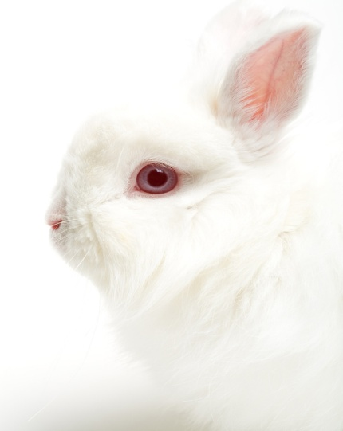
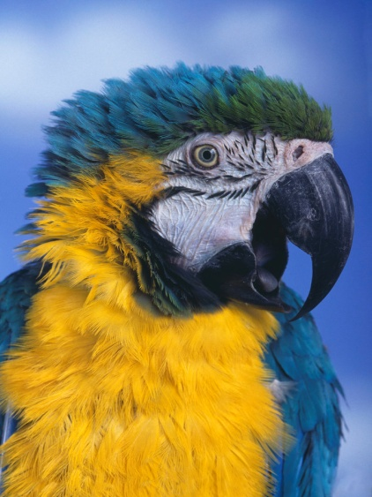
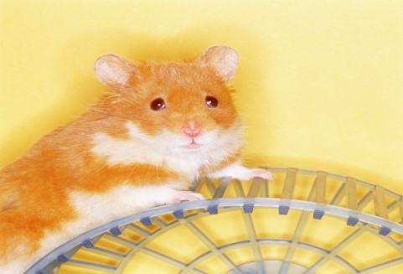
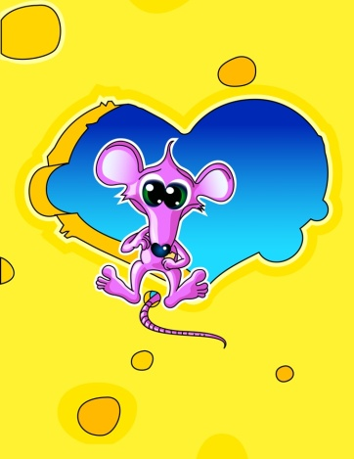
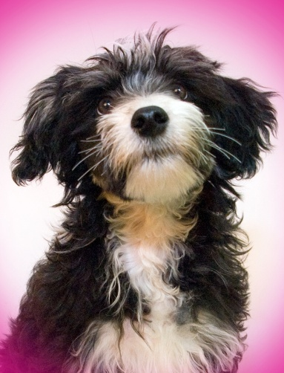
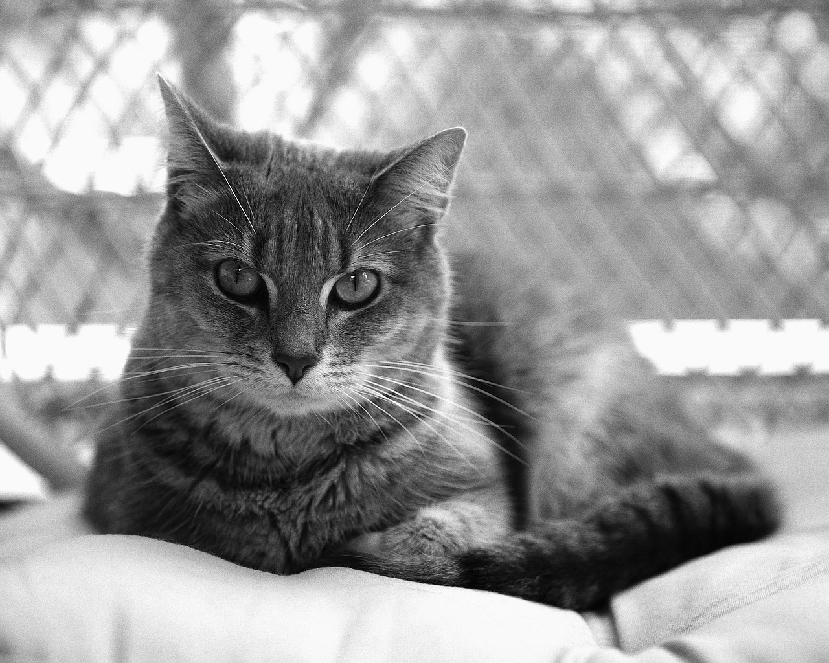
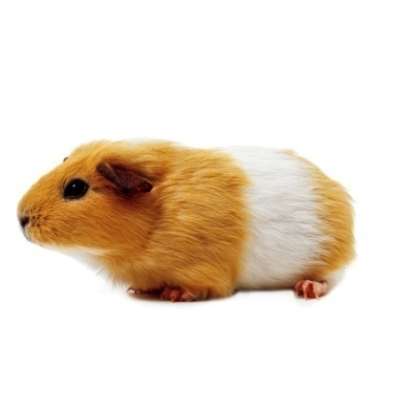
DIE HAUSTIERE
Die Schildkröte
Die Schlange
Der Fisch
Der Hamster
Das Kaninchen
Der Papagei
Die Maus
Der Hund
Die Katze
Das Meerschweinchen
ZURÜCK

Slide 6
WAS IST RICHTIG?
Die Katze
Der Fisch
Die Schildkröte
Das Meerschweinchen
Die Maus
Die Schlange
Das Kaninchen
Der Hamster
Der Papagei
Der Hund
myš
ryba
želva
had
morče
kočka
králík
papoušek
pes
křeček
WEITER
ZURÜCK

Slide 7
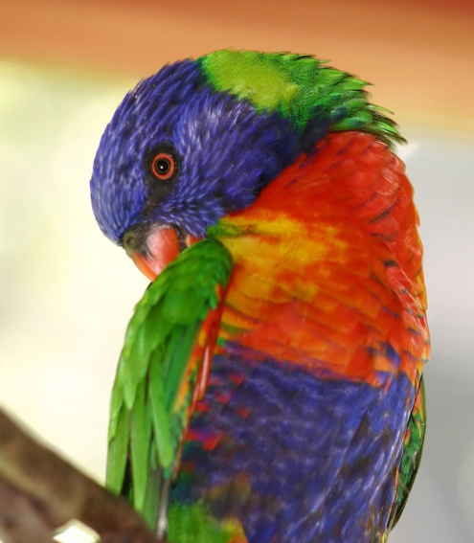
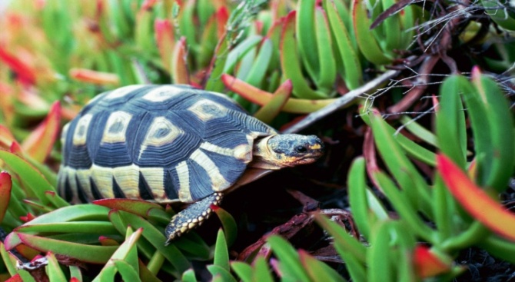
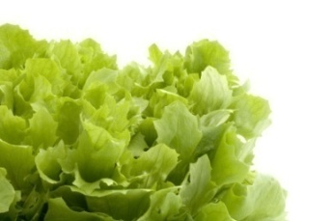
HAST DU ZU HAUSE DIE TIERE?
Hallo. Ich heiβe Thomas und ich habe zu Hause
eine Schildkröte. Sie heißt Žofka. Žofka ist langsam und sie ist gelb und braun. Sie mag Salat und roten Paprika. Ich habe noch einen Papagei. Er heiβt Karel und er ist bunt. Er kann schon zwei Wörter sagen – „Hallo“ und „Tschüs“.
UND WELCHE TIERE HAST DU ZU HAUSE?
Žofka
Karel

Slide 8

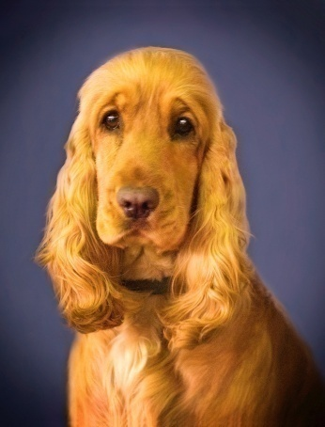

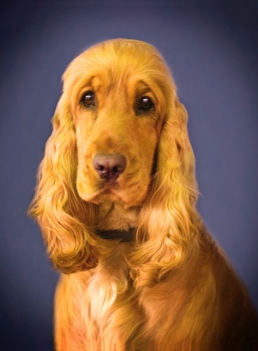
ICH MÖCHTE EINEN HUND HABEN
KEIN/E (žádný) und EIN/E (nějaký) – 4. PÁD
Das ist Erika. Sie hat keinen Hund.
Aber sie möchte einen Hund haben.
Erika bekommt einen Hund.
4. pád
WEITER
ZURÜCK

Slide 9
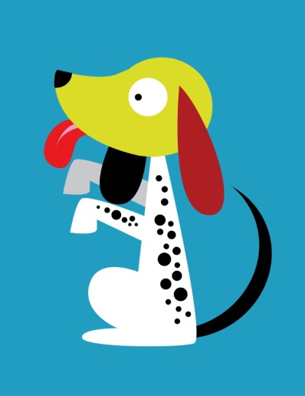

4. PÁD
EIN - nějaký
mužský rod = einen
ženský rod = eine
střední rod = ein
KEIN – žádný
mužský rod – keinen
ženský rod – keine
střední rod - kein
WEITER

Slide 10



SAG DAS RICHTIG!
Paul
Peter
Martina
Paul hat einen Hamster.
Peter hat keine Katze
ZURÜCK
Martina hat ein Kaninchen.

Slide 11
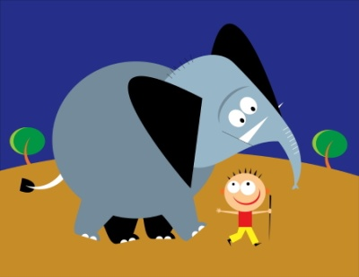
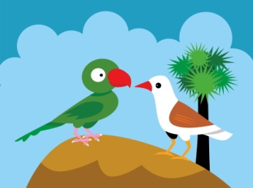
IM ZOO
der Elefant
der Pinguin
das Zebra
der Löwe
die Giraffe
das Krokodil
der Bär
der Vogel
das Nashorn
der Affe
der Haifisch
der Panda
der Tiger

Slide 12
DER DIALOG
Mutti: Guten Morgen, Peter.
Peter: Guten Morgen, Mutti.
Mutti: Was machen wir heute?
Peter: Ich möchte den ZOO besuchen.
Mutti: Prima, das ist gute Idee.
Peter: Super! Ich möchte das Zebra und die Giraffe sehen.
Mutti: Also, wir kommen heute in den ZOO.
WEITER
ZURÜCK

Slide 13
SPRICH MIT DEM PARTNER!
Gehst du oft in den ZOO?
Mit wem gehst du in den ZOO?
Welche Tiere magst du?
Welche Tiere magst du nicht?
Gibt es in deiner Stadt ZOO?
WEITER
ZURÜCK

Slide 14
Das ist Martin. Er fotografiert gern.
ZURÜCK
WAS FOTOGRAFIERT ER?
ER FOTOGRAFIERT:
EINEN LÖWEN
EINE GIRAFFE
EINEN ELEFANTEN
EINE SCHLANGE

Slide 15
AUF DEM BAUERNHOF
die Kuh
die Henne
die Ziege
die Ente
das Schwein
das Hünchen
der Esel
der Hahn
ZURÜCK
das Pferd
das Schaf
die Gans
der Truthahn

Slide 16
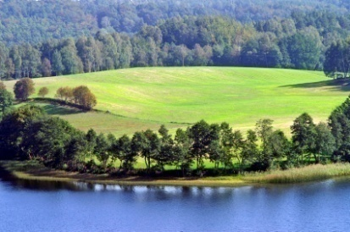
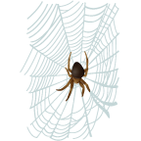
IN DER NATUR
die Schnecke
der Schmetterling
die Eidechse
die Eule
die Rehgeiβ
der Hirsch
ZURÜCK
der Wolf
der Igel
die Spinne
der Fuchs
das Eichhörnchen
der Hase
der Frosch
der Vogel

Slide 17
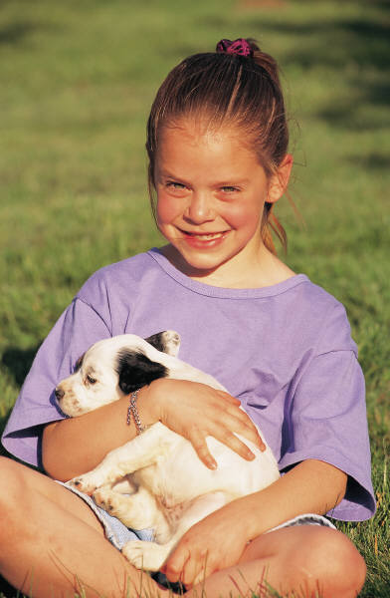
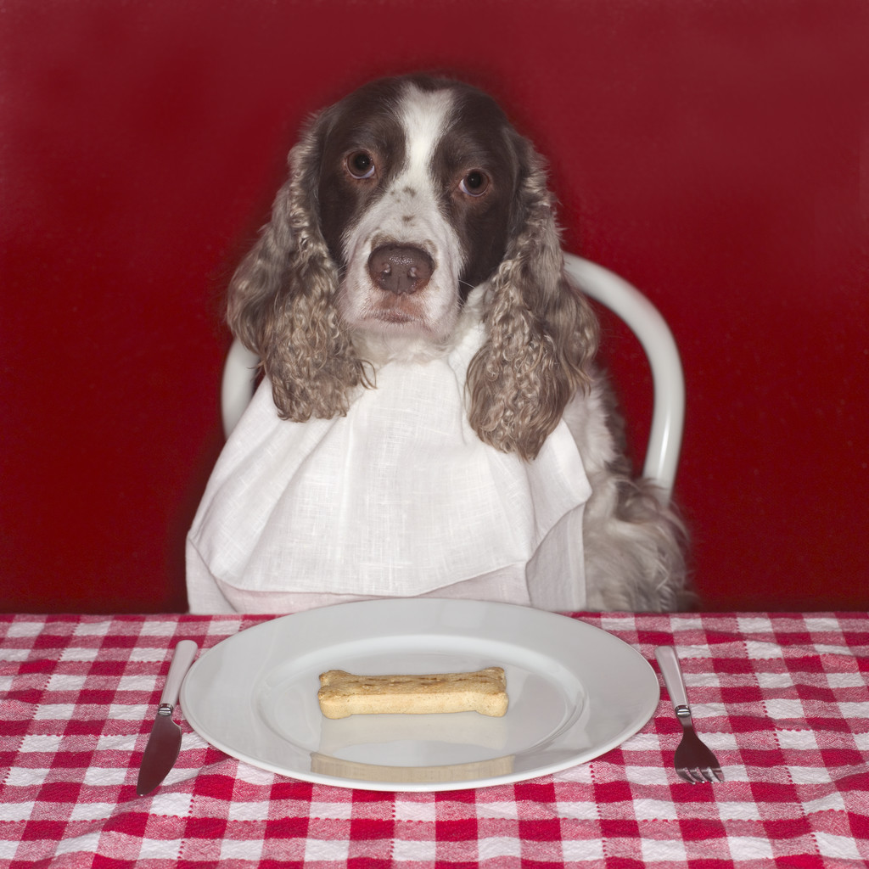
BESCHREIBE DIE BILDER!
WAS, WER, WIE, WARUM, WO?

Slide 18
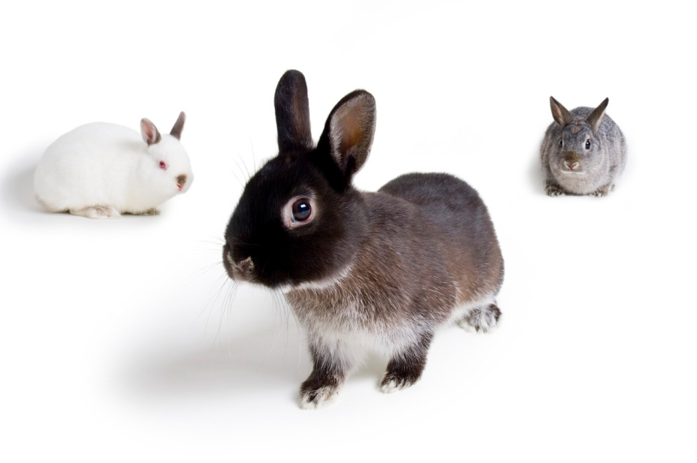
WAS BIN ICH?
MEIN LIEBLINGSTIER
Ich bin klein und nett. Mein Name ist Bobík.
Ich bin braun und schwarz. Ich wohne in einem Käfig. Ich schlafe gern. Am liebsten esse ich Karotte und Salat.
Mach weiter!
Bobík

Slide 19


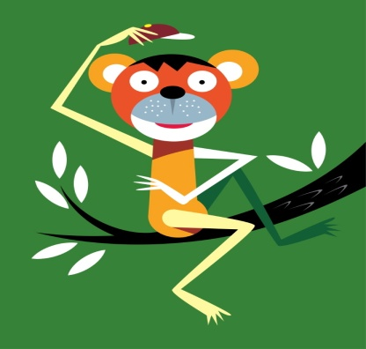
WAS IST AUF DEM BILD?

Slide 20
ZÁKLADNÍ ŠKOLA OLOMOUC
příspěvková organizace
MOZARTOVA 48, 779 00 OLOMOUC
tel.: 585 427 142, 775 116 442; fax: 585 422 713
email: kundrum@centrum.cz; www.zs-mozartova.cz
Seznam použité literatury a pramenů:
FIŠAROVÁ, O., ZBRANKOVÁ, M. Deutsch mit Max 1. Němčina – učebnice pro základní školy a víceletá gymnázia. Plzeň : Nakladatelství Fraus, 2006. ISBN 80-7238-531-3. s. 63-64.
Použité zdroje:
Obrazový materiál je použit z galerie obrázků a klipartů Microsoft Office.

